Slide 1
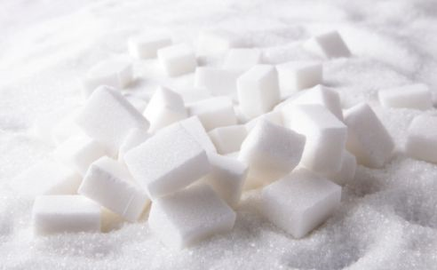
1.3 Stofeigenschappen
Kenmerk van een stof

Slide 2
Stofeigenschappen
Een stof is iets wat massa heeft
- Lucht: zuurstof, stikstof
- Je haar: eiwitten
- Je lichaam: water

Slide 3
Een stofeigenschap hoort bij een (zuivere) stof
Bijvoorbeeld:
Kleur
Smaak
Oplosbaarheid
Brandbaarheid
Fase bij kamertemperatuur

Slide 4
Elke stof heeft een kenmerkende stofeigenschappen
‘Stofconstante’
Getal en eenheid, bijvoorbeeld soortelijke massa of dichtheid
(massa / volume)

Slide 5
Gevarentekens

Slide 6
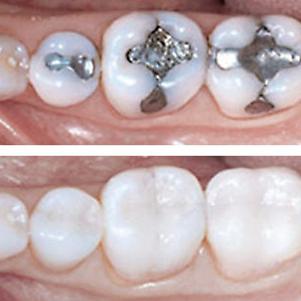
Materialen
Stoffen waar je iets van maken kunt:
- Metalen
- Natuurlijke polymeren (cellulose)
- Synthetische polymeren (plastics)
- Composieten (mengsel van meerdere materialen)

